Slide 1
Proiect final
Roman Andrei Valentin

Slide 2
Cerințe de business
Sunt documente care conțin felul în care produsul ar trebui să funcționeze conform dorințelor clientului și care vor sta la baza felului în care produsul este dezvoltat și testat.

Slide 3
Test condition
Un test condition reprezinta un criteriu care trebuie indeplinit pentru ca un test case sa fie passed
Test case
Un set de instrucțiuni care trebuie urmate pas cu pas pentru a putea valida o anumită funcționalitate. Instrucțiunile trebuie să fie cât mai specifice cu putință, astfel încât să le poată urma oricine interacționează cu aplicația, indiferent că este familiar(ă) cu aceasta sau nu (răspunde la întrebarea: Cum testăm?) Condițiile de testare:
  Precondiții: Acestea sunt condițiile care trebuie să fie îndeplinite înainte de a începe testul. De exemplu, utilizatorul trebuie să aibă un cont activ și să fie conectat.
  Date de testare: Acestea includ informațiile necesare pentru a efectua testul, cum ar fi detaliile despre produsul comandat (ex: nume, preț, cantitate).
  Mediul de testare: Specificarea mediului în care se va efectua testarea (ex: aplicație web, mobilă, sisteme de operare, browsere).
  Pașii de realizat: Aceștia descriu exact cum trebuie să fie desfășurat testul. De exemplu, "Accesați pagina de autentificare, introduceți datele utilizatorului și apăsați pe butonul de autentificare."
  Rezultatul așteptat: Este rezultatul pe care ne așteptăm să-l obținem după executarea pașilor de testare. De exemplu, "Utilizatorul este redirectionat către pagina de confirmare a comenzii."

Slide 4
PLANIFICARE
EXECUTIE
DESIGN
IMPLEMENTARE
INCHIDERE
ANALIZA
MONITORIZARE SI CONTROL
PLANIFICARE
Include activități care definesc obiectivele și abordarea cu privire la testare
În aceasta etapă se decide care părți ale aplicației se dorește să fie testate
ANALIZA
În această etapă se analizează documentația primită de la client (cerinȚe de business, specificații de design etc) pentru a ne asigura că le înțelegem, că nu exista greșeli, ambiguități, inconsistențe, neconcordanțe, contradicții etc.
DESIGN
Răspunde la întrebarea : “Cum vom testa?”
În aceasta etapă se creează cazurile de testare și se identifică datele de testare (informațiile pe care trebuie să le pregătim și care trebuie să fie supuse testării)
PROCESUL FUNDAMENTAL AL TESTARII

Slide 5
IMPLEMENTARE
Răspunde la întrebarea : “Avem tot ce ne trebuie pentru a începe executarea testelor?”
În aceasta etapă se creează datele de testare identificate în etapa anterioară
Se validează mediul de test prin intermediul smoke testing
MONITORIZARE SI CONTROL
Este esențială în orice plan de proiect sau proces de management. Aceasta implică urmărirea progresului activităților și evaluarea performanței pentru a te asigura că obiectivele stabilite sunt atinse în conformitate cu planurile inițiale.
EXECUTIE
În această etapă cazurile de testare sunt executate (adică verificam comportamentul produsului software pe baza instrucțiunilor scrise în cazurile de testare)
Rezultatele sunt raportate în tool-ul în care au fost scrise testele (Passed/Failed/Blocked etc)
INCHIDERE
În această etapă se evaluează criteriile de ieșire pentru a ne asigura că putem sa închidem procesul de testare în siguranță
Orice taskuri rămase deschise și buguri sunt reevaluate și ulterior închise

Slide 6
Care e diferenta între retesting și regression testing?
Deși ambele sunt tipuri de testare făcute în urma schimbărilor, retesting se concentrează pe a revalida o funcționalitate care anterior a fost evaluată ca fiind incorectă pentru a ne asigura că acum are comportamentul așteptat, în timp ce testarea de regresie se concentrează pe funcționalități care anterior au fost confirmate ca și corecte pentru a ne asigura că acestea în continuare se ridică la nivelul așteptărilor clientului

Slide 7
Testarea funcțională verifică fiecare funcție a software-ului, în timp ce testarea non-funcțională verifică aspecte nefuncționale precum performanța, gradul de utilizare, fiabilitatea etc.

Slide 8
Testare white box
Testarea white box este o tehnica in care tester-ul cunoaste codul sursa al produsului software pe care urmeaza sa-l testeze.
Testare black box
Tehnica de testare black box, este o tehnica axata mai mult pe testarea produsului final, fara detalii legate de arhitactura, tehnicile si tehnologiile folosite in dezvoltarea aplicatiei si care nu implica cunoasterea codului sursa al proiectului, de catre echipa de testare.

Slide 9
Tehnicile de testare se împart în:
Testare statică (testare făra rulare de cod)
Testare dinamică (testare cu rulare de cod)
Conform syllabus-ului oficial pentru ISTQB, tehnica de testare statică cea mai cunoscută este cea de review.
Tehnicile de testare dinamică se împart în:
1. Testarea funcțională:
Testare de regresie
Testare de acceptanță
Testare de integrare
Testare unitate
Testare de sistem
2. Testarea non-funcțională
Testare de performanță:
Testare de securitate
Testare de utilizabilitate
Testare de compatibilitate

Slide 10
Care e diferența între verification și validation?
Verificarea se concentrează pe felul în care produsul e construit, în timp ce validarea se concentrează pe felul în care produsul funcționează.

Slide 11
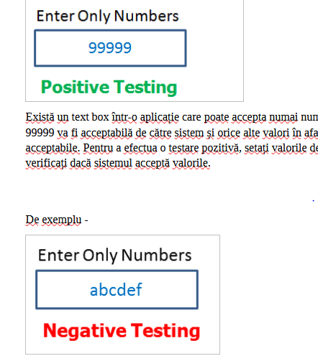
Testare pozitivă este un tip de testare care se efectuează pe o aplicație software prin furnizarea de seturi de date valide ca intrare. Verifică dacă aplicația software se comportă conform așteptărilor cu intrări pozitive sau nu.
De exemplu – cand cerinta este de doar cifre si tu introduci doar cifre
Testarea negativă poate fi efectuată prin introducerea caracterelor de la A la Z sau de la a la z. Oricare sistem software nu ar trebui să accepte valorile sau ar trebui să arunce un mesaj de eroare pentru aceste intrări de date nevalide.
De exemplu – cand cerinta este de doar cifre si tu introduci doar litere

Slide 12
NIVELURI DE TESTARE
Unit Testing (Testare la nivel de unitate):
  Descriere: Testarea unor unități individuale de cod (funcții, metode).
  Scop: Verificarea funcționalității corecte a acestora și identificarea erorilor la nivel de cod.
Integration Testing (Testare la nivel de integrare):
  Descriere: Testarea interacțiunilor între modulele integrate.
  Scop: Asigurarea comunicării corecte și a funcționării sistemului în ansamblu.
System Testing (Testare la nivel de sistem):
  Descriere: Testarea întregului sistem software în medii de testare.
  Scop: Verificarea îndeplinirii cerințelor funcționale și nefuncționale.
  Scop: Verificarea că aplicația este gata pentru livrare și că îndeplinește cerințele utilizatorilor.

Slide 13
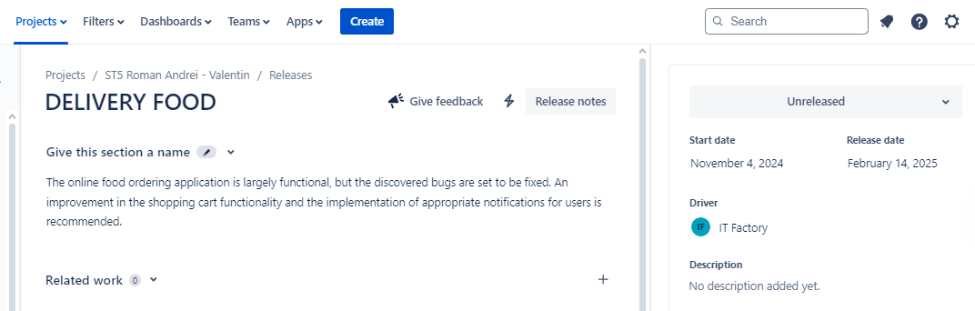
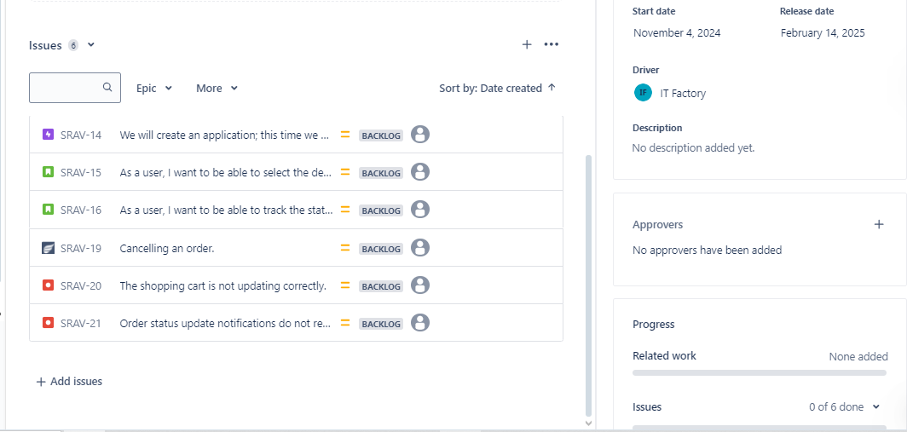
TESTARE JIRA

Slide 14
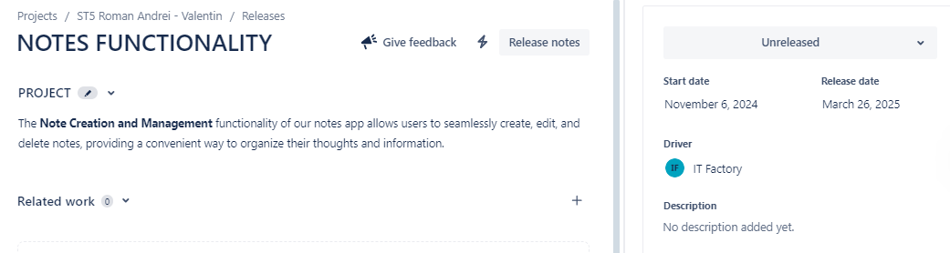
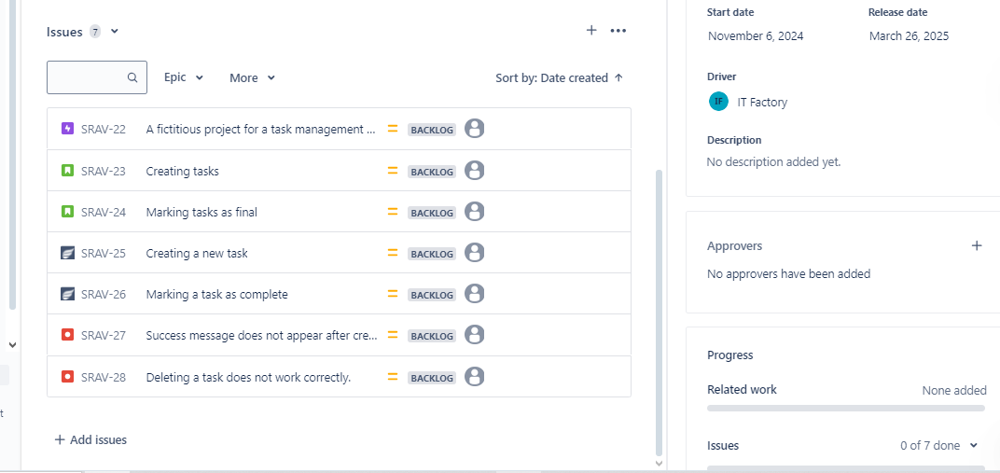

Slide 15
NOTES FUNCTIONALITY
DELIVERY FOOD
Risk Analysis
Risk 1: Loss of user data due to software errors.
Impact: High
  Probability: Medium
  Mitigation Measures: Implementing automated tests and code reviews.
Risk 2: User interface issues that may confuse users.
  Impact: Low
  Probability: High
  Mitigation Measures: Obtaining user feedback and providing ongoing support for users.
Execution Report
Date: 3.11.2024
Total number of tests: 2
Successful tests: 2
Failed tests: 2
Reported bugs: 2
Observations: The application mostly functions according to requirements, but improvements are needed in managing confirmation messages and deleting tasks.
Conclusion
The task management application, Notes, is in a functional state; however, corrections are needed regarding existing bugs. I recommend conducting additional tests and implementing planned fixes to improve the user experience.
Risk Analysis
Risk 1: Users may experience delivery delays due to system errors.
  Impact: High
  Probability: Medium
  Mitigation Measures: Implementing a delivery monitoring system and obtaining feedback from users.
Risk 2: Users' payment information may be compromised.
  Impact: Critical
  Probability: Low
  Mitigation Measures: Implementing data encryption and using a secure payment system.
Execution Report
Date: 3.11.2024
Total number of tests: 2
Successful tests: 2
Failed tests: 2
Reported bugs: 2
Observations: The application is functioning well overall, but there are issues with updating the shopping cart and a lack of notifications for users.
Conclusion
The online food ordering application is largely functional, but identified bugs need to be resolved. Improvements are recommended for the shopping cart functionality and the implementation of appropriate notifications for users.

